Slide 1
6조
팀 프로젝트 제안서
2020-10-06
팀장 박정훈 컴퓨터정보공학부 2020202074
팀원 김현중 컴퓨터정보공학부 2020202041
팀원 최성우 컴퓨터정보공학부 2019202081
팀원 최현구 컴퓨터정보공학부 2015722010

Slide 2
00
목차
01 프로젝트 주제
02 프로젝트 주제 선정 이유
03 프로젝트 스케쥴링
04 팀구성원 업무분담
05 참고 문헌 및 사이트

Slide 3
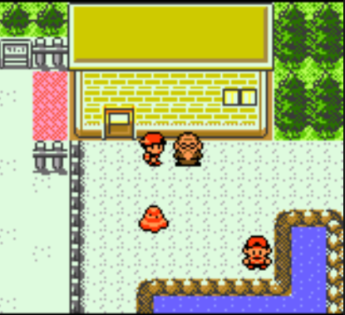
01
프로젝트 주제
<< 포켓몬 길찾기 게임 >>
격자로 이루어진 게임판에 출발지점과 도착지점을 입력하면
스스로 최적화된 경로를 찾아내는 강화학습 게임 입니다.

Slide 4

01
프로젝트 주제
<< 포켓몬 길찾기 게임 >>
강화학습 게임으로 유명한 Frozen lake game 과
포켓몬스터 게임 속 캐릭터가 4방향으로 움직이는 모습이
유사한 것에서 아이디어를 얻었습니다.

Slide 5
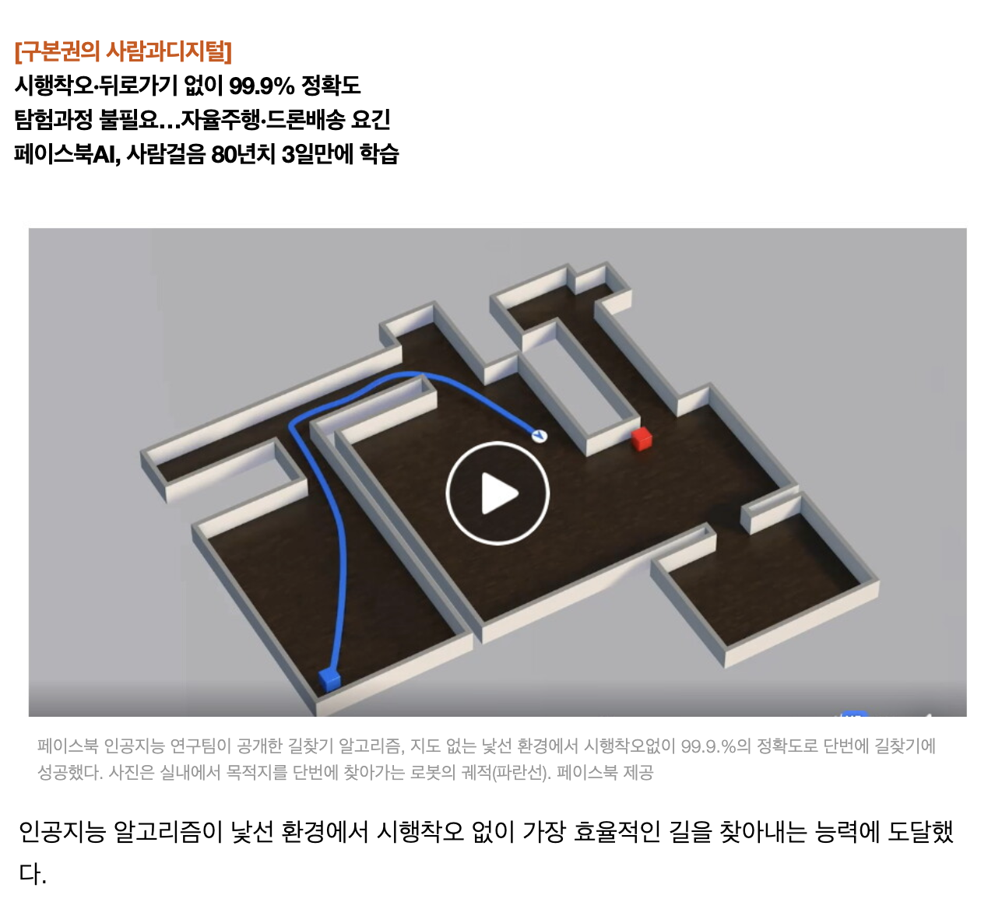
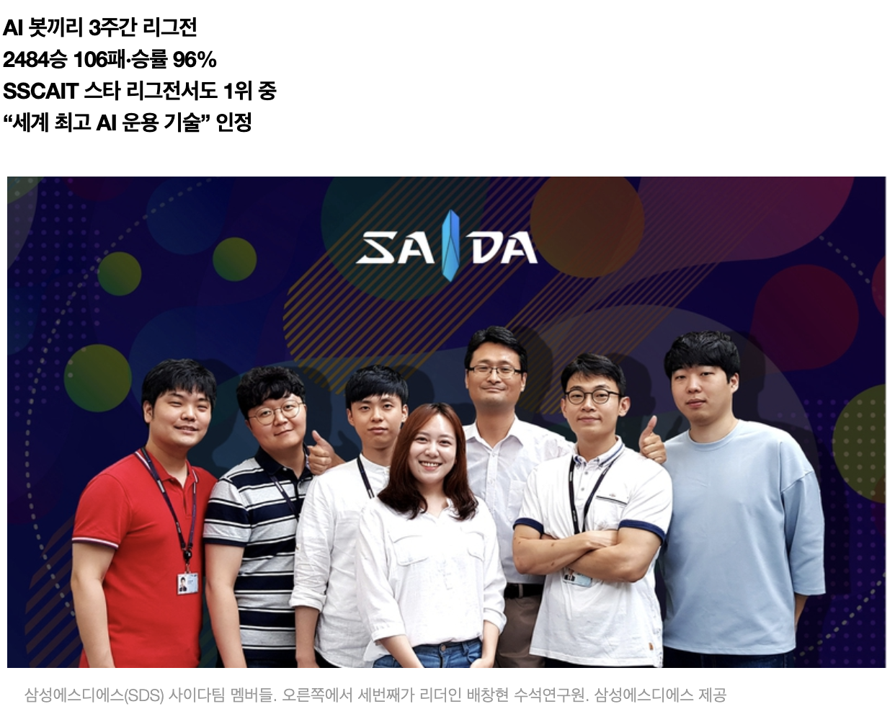
02
프로젝트 주제 선정 이유
강화학습 AI가 화두됨에 따라, 관련 알고리즘(Q-learning, E-greedy)을 조사했습니다. 해당 알고리즘이 적용된 Frozen lake 게임을 기반으로
지름길이나 함정요소를 추가로 개발하여
보다 더 복잡한 최단경로 탐색 게임 프로젝트를 진행하려 합니다.

Slide 6
03
프로젝트 스케쥴링
일 | 월 | 화 | 수 | 목 | 금 | 토
 |  | 9/1 | 2 | 3 | 4 | 5
6 | 7 | 8 | 9 | 10 | 11 | 12
13 | 14 | 15 | 16 | 17 | 18 | 19
20 | 21 | 22 | 23 | 24 | 25 | 26
27 | 28 | 29 | 30 | 10/1 | 2 | 3
4 | 5 | 6 | 7 | 8 | 9 | 10
11 | 12 | 13 | 14 | 15 | 16 | 17
팀 구성
팀원간 여유일정 공유
팀원 개인별 주제 탐색 및 선정
주제 선정
주제 이론 학습 진행
제안서 작성 및 제출
주제 이론 학습 진행
주제 이론 학습 진행
프로토 타입 코드 작성

Slide 7
03
프로젝트 스케쥴링
일 | 월 | 화 | 수 | 목 | 금 | 토
10/18 | 19 | 20 | 21 | 22 | 23 | 24
25 | 26 | 27 | 28 | 29 | 30 | 31
11/1 | 2 | 3 | 4 | 5 | 6 | 7
8 | 9 | 10 | 11 | 12 | 13 | 14
15 | 16 | 17 | 18 | 19 | 20 | 21
22 | 23 | 24 | 25 | 26 | 27 | 28
29 | 30 | 12/1 | 2 | 3 | 4 | 5
프로토 타입 코드 작성
중간고사 대비
중간고사
강화학습 코드 작성
강화학습 코드 작성
중간 보고서 작성 및 제출
단위테스트
단위테스트
통합 테스트 진행
통합 테스트 및 이슈사항 수정
최종 보고서 작성 및 제출
발표 연습
최종발표

Slide 8
04
팀구성원 업무분담
박정훈
최성우
발표
팀 단위 일정관리
코드 작성
알고리즘 학습자료 제공
코드 작성
김현중
최현구
자료 조사
코드 작성
발표자료 작성
코드 작성

Slide 9
05
참고 문헌 및 사이트
삼성 sds saida 팀 스타크래프트 인공지능 http://m.hani.co.kr/arti/economy/it/870696.html#cb
시행착오 없는 길찾기 인공지능 http://m.hani.co.kr/arti/science/future/926150.html
홍콩 과기대 김성훈 교수님 강의 https://hunkim.github.io/ml/
텐서플로우 프레임워크 q-learning 설명 https://www.tensorflow.org/agents/tutorials/0_intro_rl
Frozen lake game https://colab.research.google.com/github/simoninithomas/Deep_reinforcement_learning_Course/blob/master/Q_Learning_with_FrozenLakev2.ipynb

Slide 10
Thank you!
광운대학교 컴퓨터정보공학부
2020학년도 2학기 고급C프로그래밍
6조 제안서

